Slide 1
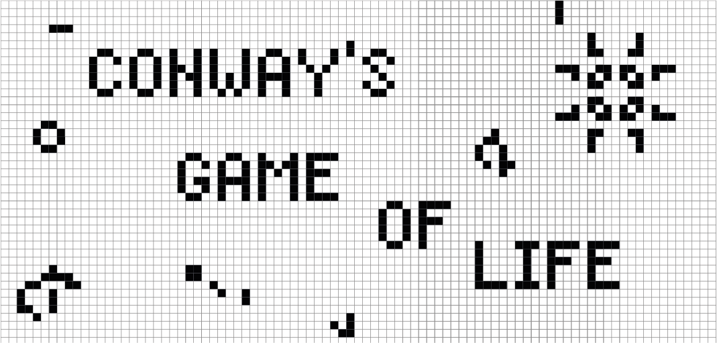

Slide 2
Gran variabilidad
Los patrones complejos provienen de reglas sencillas.
Similitud con los procesos evolutivos de los seres vivos desde nivel celular.
Asociado con físicos, científicos, economistas, matemáticos, filósofos, entre otros.
http://www.it.uc3m.es/jvillena/irc/practicas/09-10/04mem.pdf

Slide 3
Angel German Delgadillo Moreno. LAE
Ingrid Florentino Medrano. LAE

